Slide 1
Conservation of books and other paper-based cultural heritage items
Patricia Engel
European Reseach Centre for Book and Paper Conservation-Restoration
Department für Bauen und Umwelt
Zentrum für Kulturgüterschutz
Donau-Universität Krems

Slide 2
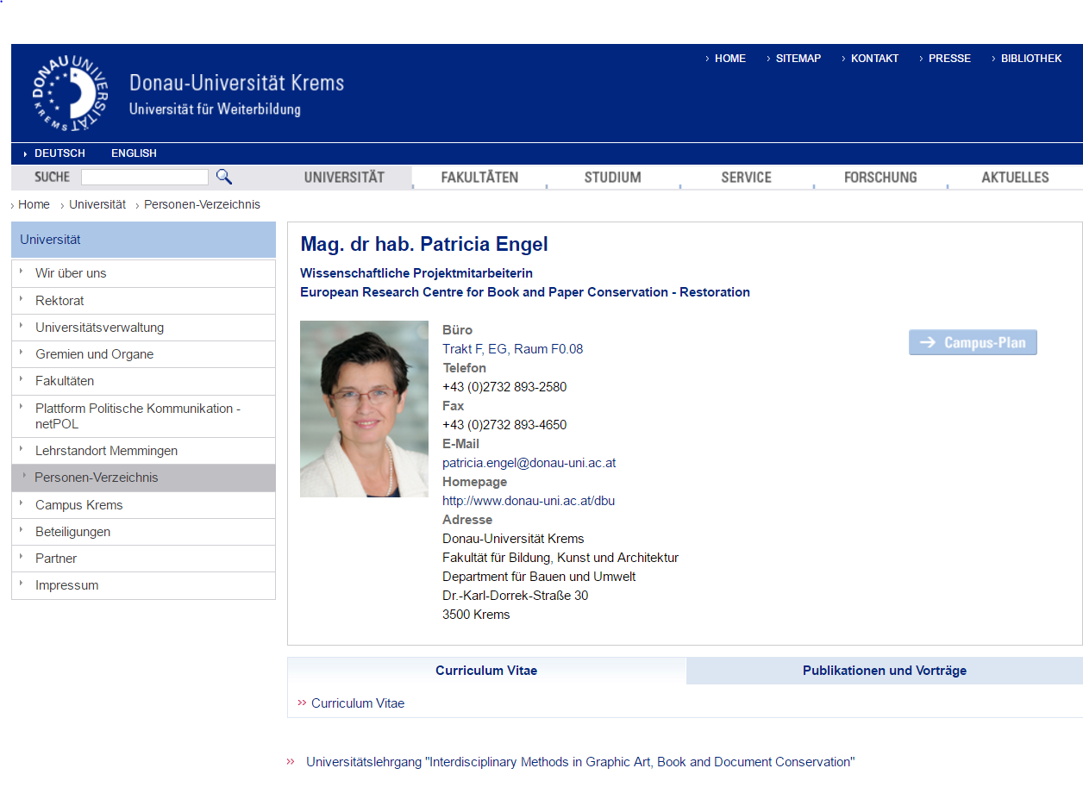

Slide 4
